Slide 1
МКУК «Удомельская ЦБС» Удомельская детская библиотека
«Конкурс читающих семей: чтение, которое всех объединяет»

Slide 2
Цель:
развитие интеллектуального и духовно нравственного потенциала детей на основе чтения и традиций семейного чтения.
Задачи:
популяризация семейного чтения как инструмента духовно-нравственного становления личности; организация совместного читательского творчества взрослых и детей;
привлечение внимания органов государственной власти, местного самоуправления, общественных объединений и средств массовой информации к семье как важнейшему социальному институту;
расширение социального партнерства в работе по развитию детей, привлечение детей и взрослых к чтению;
позиционирование ответственного родительства и лучшего семейного опыта;
расширение творческих контактов детских библиотек, организация дружественной профессиональной библиотечной среды.

Slide 3
Этапы реализации:
Первый этап: подготовка библиотечной программы «Славен тот, кто Отечество спас» (к 75- летию Великой Победы)
Второй этап: разработка мероприятий, посвященных теме библиотечной программы
Третий этап: организация выставок, в том числе электронных выставок – презентаций, краеведческих уголков, проведение массовых мероприятий, организация и проведение муниципального литературно-творческого конкурса читающих семей «Летопись моей семьи в зеркале войны»,с целью повышения интереса у читающих семей к истории своей страны через изучение истории собственной семьи, привлечения новых читателей и пользователей.

Slide 4
Историческая справка - обоснование
Историческая справка - обоснование
Современный кризис детского чтения – проблема, о которой говорят много. Сейчас для большинства детей чтение – тяжкая повинность, которую они пытаются избежать. Негативным фактором в формировании читателя-ребенка является и утрата традиций семейного чтения, так как происходит изменение семейного уклада, разрушение традиционных нравственных норм во взаимоотношениях людей, в том числе и в семье, приоритет развлекательных предпочтений перед познавательными и т. д.

Slide 5
Рекомендательная библиография

Slide 6
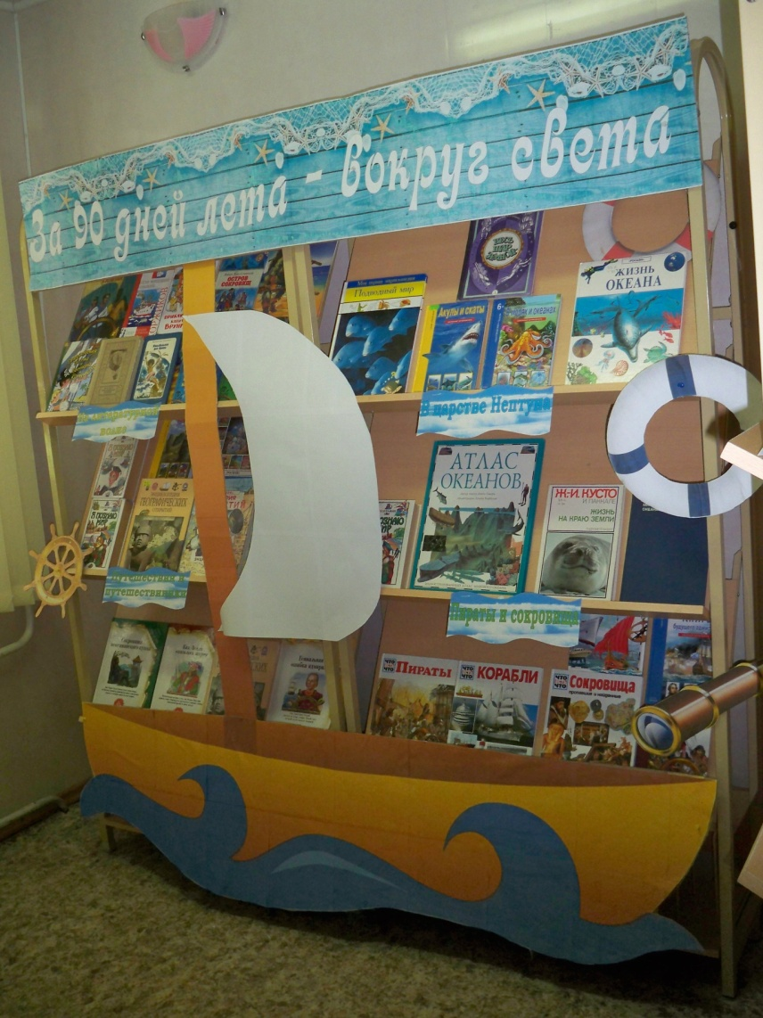
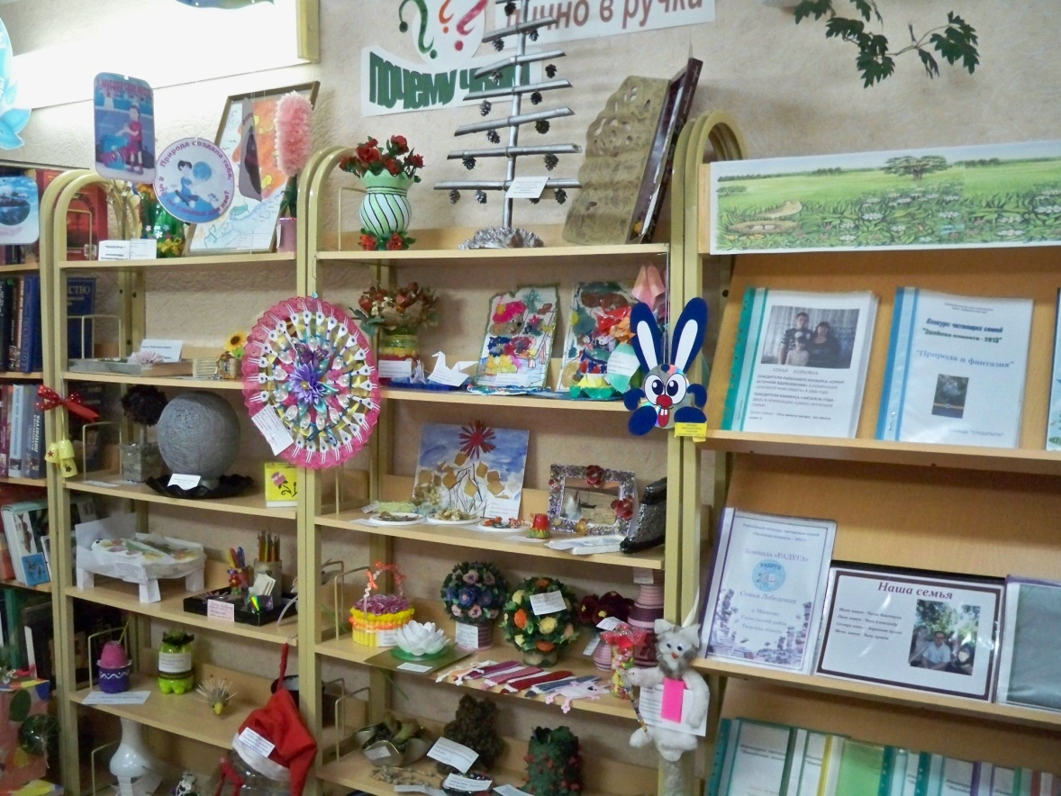
Книжные выставки, тематические стеллажи:

Slide 7
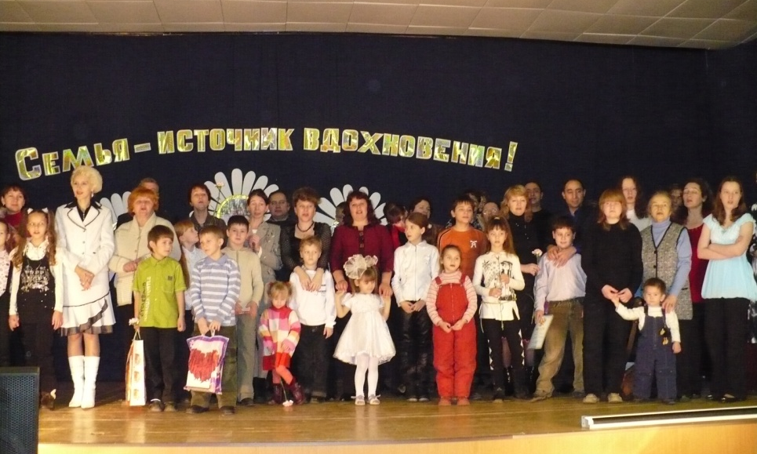
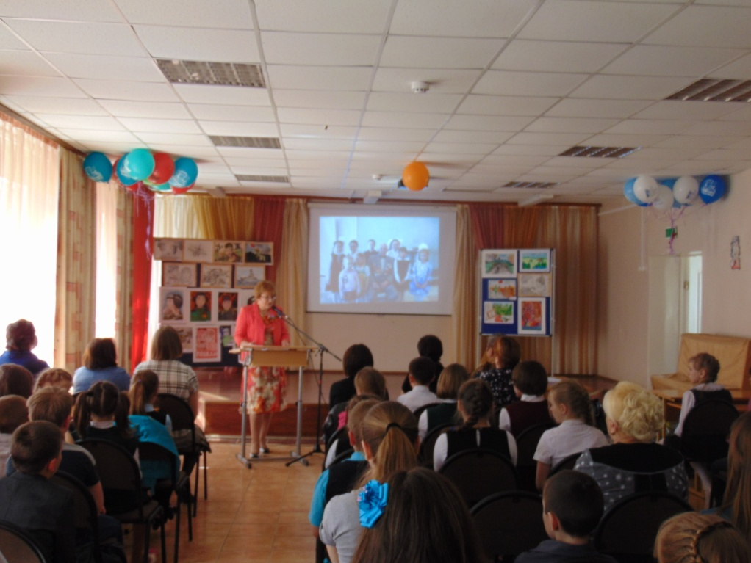
Мероприятия
Конкурс читающих семей «Семья-источник вдохновения»
(заключительное мероприятие)
Литературно-творческий конкурс читающих семей, посвященный 70-летию Великой Победы «Вспомним всех поименно. Вспомним сердцем своим…»

Slide 8
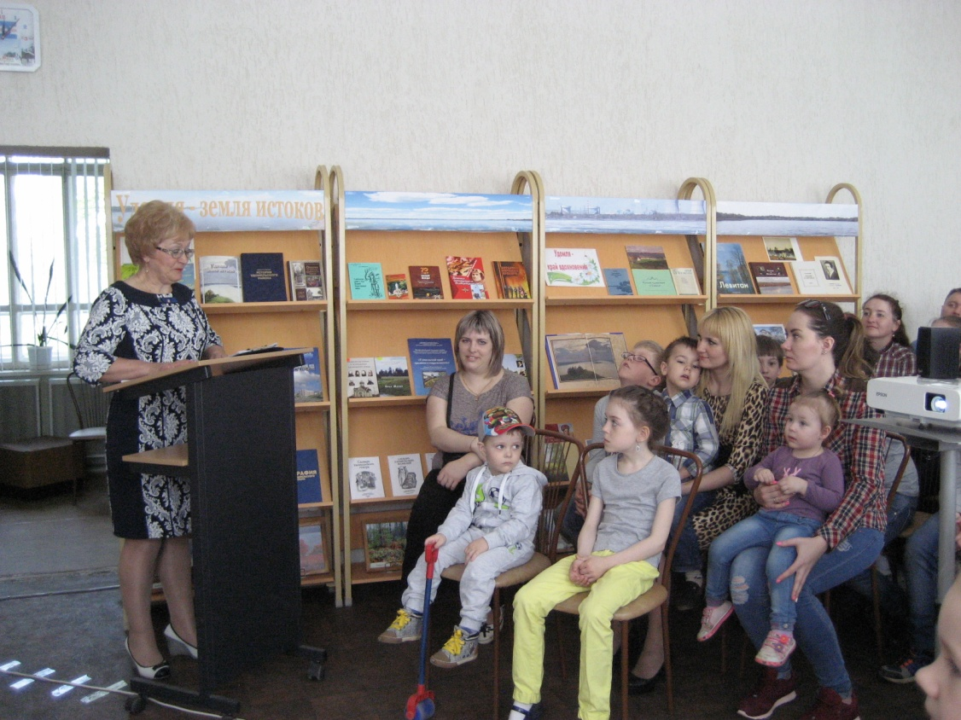
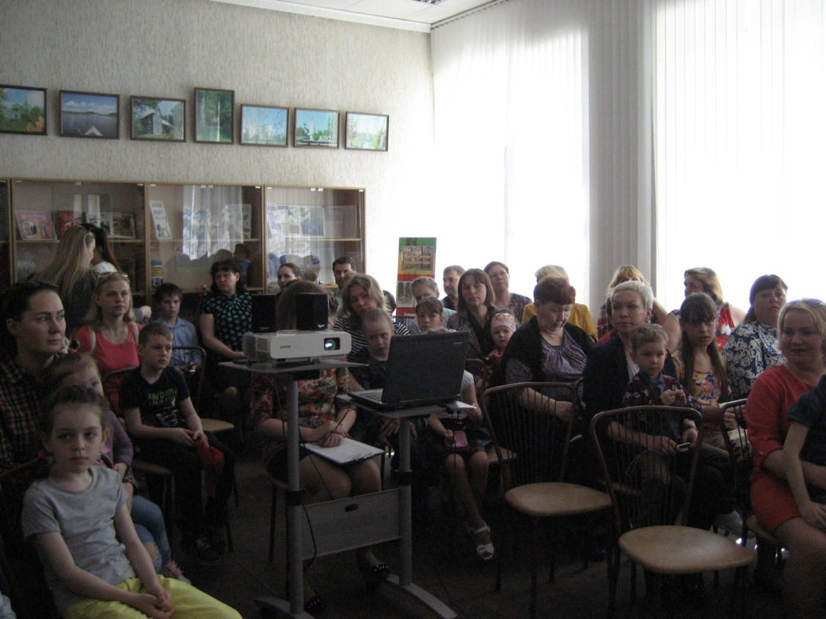
Мероприятия
Конкурс читающих семей «Защита природы – экология души» (заключительное мероприятие)
Notes:
Конкурс читающих семей «Семья-источник вдохновения»
(заключительное мероприятие)

Slide 9
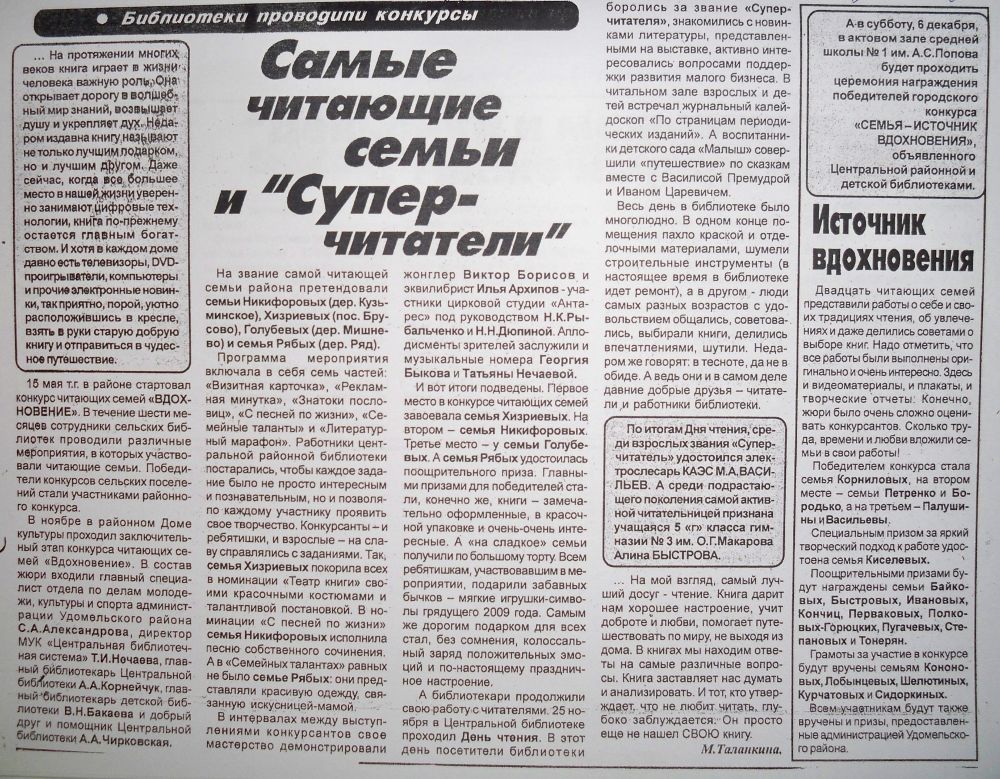
СМИ о конкурсах читающих семей

Slide 10
Перспективы развития практики
Реализация практики осуществляется в период 10-летия детства в РФ и в рамках Концепции поддержки детского и юношеского чтения в Российской Федерации.
Разработанный проект ориентирован на семьи, воспитывающие детей и подростков и направлен на укрепление семьи как социального института, на сохранение развитие традиций, семейно-родственных связей поколений, а также общности интересов и увлечений.
Позитивные полученные результаты и опыт реализации проекта позволяет распространять его в других библиотеках на территории Тверской области через организацию семинаров, курсов повышения квалификации и издания методического пособия.

